Slide 1
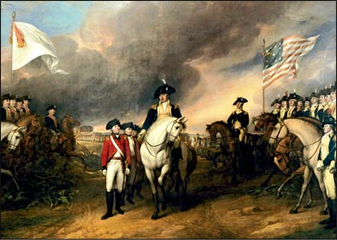
ΚΕΦΑΛΑΙΟ ΠΡΩΤΟ
ΕΝΟΤΗΤΑ 2
Η ΑΜΕΡΙΚΑΝΙΚΗ ΕΠΑΝΑΣΤΑΣΗ
Η νίκη στο Γιορκτάουν (1781). Έργο τον J. Trumbull, (18ος αι.), Νέα Υόρκη, Αίθουσα Τέχνης του Πανεπιστημίου Γέιλ.

Slide 2
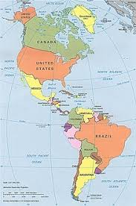
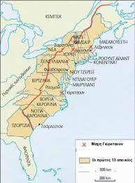
Οι αγγλικές αποικίες της Αμερικής
13 αποικίες στα παράλια της Β. Αμερικής
υπό τον έλεγχο της Αγγλίας

Slide 3
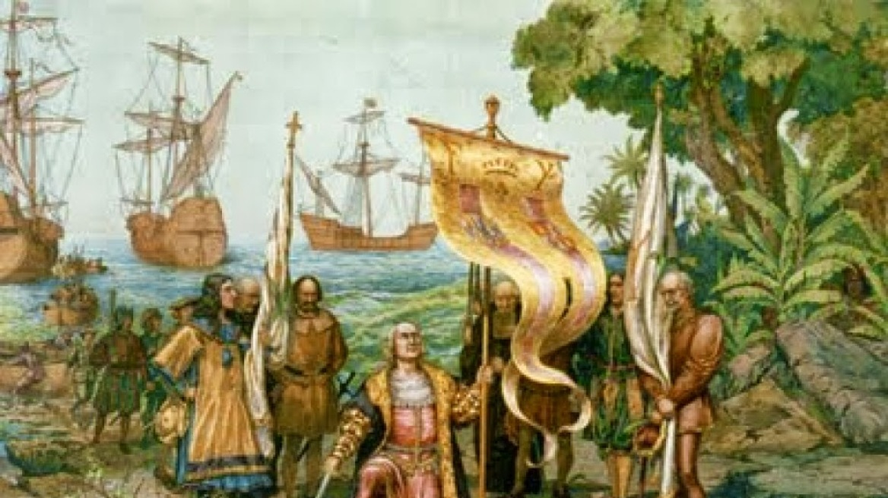
Ποιό κράτος ίδρυσε τις αποικίες στα ανατολικά παράλια της Β. Αμερικής και πότε;
Η Αγγλία, στο τέλος του 17^{ου} και στις αρχές του 18^{ου} αιώνα (1607-1732).
Ποιοι αποίκησαν σε αυτές; Από ποιές χώρες προέρχονταν;
Τεχνίτες, κατεστραμμένοι μικροεπιχειρηματίες, θύματα θρησκευτικών διώξεων, αλλά και
Κατάδικοι. Όλοι αναζητούσαν μια καλύτερη τύχη.
Ήταν κυρίως Άγγλοι, αλλά και Γάλλοι, Σουηδοί και Γερμανοί

Slide 4
Πόσοι ήταν οι κάτοικοι των αποικιών και ποια η σύνθεση του πληθυσμού;
Βόρειες αποικίες. Έτος 1763
Κάτοικοι: περίπου 1.000.000. Από αυτούς οι 400.000 περίπου είναι μαύροι σκλάβοι.
Οικονομία: αγροτική, αλλά και εμπόριο με την Ευρώπη.
Ιδρύθηκαν τα πρώτα Πανεπιστήμια (Γέιλ, Πρίνστον, Χάρβαρντ). Ήταν χώροι διάδοσης του Διαφωτισμού.
Νότιες αποικίες. Έτος 1763
Κάτοικοι: περίπου 750.000. Από αυτούς
οι 300.000 περίπου είναι μαύροι σκλάβοι.
Οικονομία: αγροτική. Μεγάλες φυτείες
καπνού, ρυζιού και βαμβακιού.
Ιδιοκτήτες οι Ευρωπαίοι άποικοι και
οι σκλάβοι δουλεύουν σε αυτές κάτω
από άθλιες συνθήκες.
Στο νότο δεν υπήρχαν μεγάλες πόλεις.

Slide 5
Ποιες ήταν οι σχέσεις των αποικιών με την μητρόπολη (τη χώρα που τις ίδρυσε);
Κάθε πολιτεία διοικούνταν από έναν κυβερνήτη που διοριζόταν από την Αγγλία
Υπήρχε μια συνέλευση αποίκων, που συμμετείχε στην ψήφιση των νόμων
και την έγκριση των φόρων.
Μόνο κάποιοι από τους πλούσιους αποίκους είχαν το δικαίωμα να εκλεγούν ή να
εκλέξουν.
Οι άποικοι δεν εκπροσωπούνταν στο αγγλικό κοινοβούλιο.
Το εξωτερικό εμπόριο των αποικιών ελεγχόταν πλήρως από την Αγγλία

Slide 6
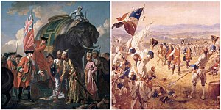
Αποικιακή κρίση: η διατάραξη των σχέσεων των αποικιών με τη μητρόπολη
Τα αίτια
Η απόλυτη οικονομική κυριαρχία της Αγγλία στις αποικίες, τη στιγμή που αυτές είχαν
αρχίσει να αναπτύσσονται ραγδαία.
2.Μεταξύ του 1756-1763 οι Άγγλοι και οι Γάλλοι ήρθαν σε ένοπλη σύγκρουση εξαιτία
του ανταγωνισμού τους για τον έλεγχο των αποικιών του Καναδά και των Ινδιών . Η
Γαλλία ηττήθηκε και μεταξύ άλλων παραχώρησε στην Αγγλία όλες τις αποικίες
της Β. Αμερικής (Καναδάς, και τμήμα της Λουιζιάνας). Επίσης η Αγγλία κέρδισε τη Φλόριντα
από τους Ισπανούς.
Όμως η Αγγλία
δεν άφησε τους αποίκους να εκμεταλλευτούν οικονομικά τον Καναδά
και τη Φλόριντα
Επέβαλε νέους φόρους στους αποίκους για να καλύψει τα πολεμικά έξοδα

Slide 7
Η αποικιακή κρίση οδηγεί στην Αμερικανική Επανάσταση
Ποιά ήταν τα γεγονότα που οδήγησαν στην Αμερικανική Επανάσταση;
Άποικοι (Αμερικάνοι) Αγγλία
Σταματούν
να αγοράζουν αγγλικά προϊόντα.
Καταργούν τους νέους φόρους
εκτός από το φόρο του τσαγιού
Σταματούν να αγοράζουν
τσάι και καταστρέφουν
τα φορτία τσαγιού
Επιβάλλουν εμπορικούς περιορισμούς
στο λιμάνι της Βοστόνης
Συγκαλούν το Κογκρέσο
(συνέλευση) της Φιλαδέλφειας
για να αποφασίσουν τι θα κάνουν

Slide 8
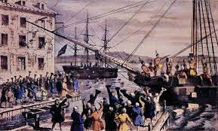
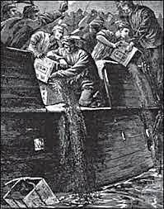
Οι Αμερικάνοι πετούν το τσάι στο λιμάνι της Βοστόνης.

Slide 9
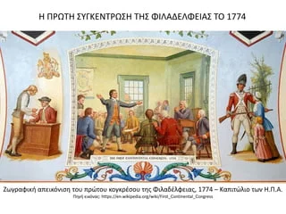
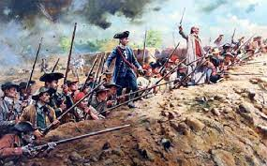
Το Κογκρέσο της Φιλαδέλφειας
Πότε συγκαλέστηκε;
Το Σεπτέμβριο του 1774
Ποιοι συμμετείχαν;
Αντιπρόσωποι όλων των αποικιών.
Τι αποφάσισαν;
Να συμβιβάσουν την κόντρα με την Αγγλία.
Πώς αντέδρασε η Αγγλία;
Ο Άγγλος βασιλιάς Γεώργιος Γ’ επιλέγει να πολεμήσει τους Αμερικανούς.
Ξεκινάει η Αμερικανική Επανάσταση ή ο Πόλεμος Ανεξαρτησίας των ΗΠΑ

Slide 10
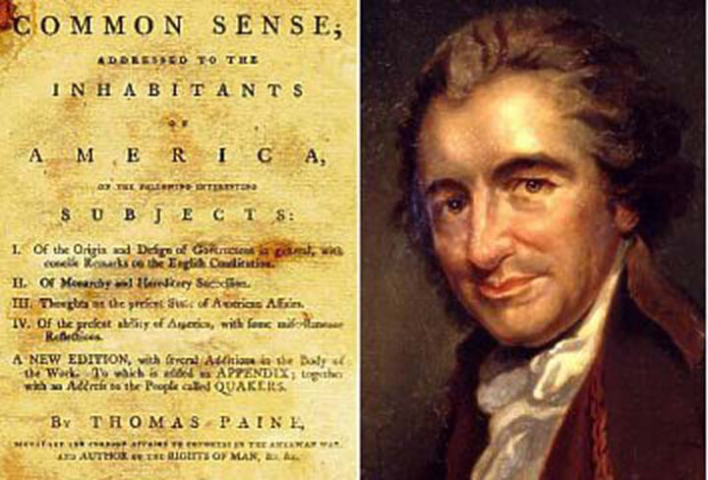
Η Αμερικανική Επανάσταση ή ο Πόλεμος Ανεξαρτησίας των ΗΠΑ
Πότε ξεκίνησε και πότε τελείωσε ο πόλεμος;
Ο πόλεμος ξεκίνησε τον Απρίλιο του 1775 με τη μάχη του Λέξινγτον, στην
οποία νίκησαν οι Αμερικανοί.
Τελείωσε τον Οκτώβριο του 1781 με την μάχη του Γιορκτάουν, στην οποία νίκησαν
οι Αμερικανοί.
Οι Αμερικάνοι με αρχιστράτηγο τον Τζορτζ Ουάσινγκτον συμμάχησαν με την Γαλλία,
την Ολλανδία και την
Ισπανία και έτσι νίκησαν τους Άγγλους.
Ποιό ήταν το ιδεολογικό υπόβαθρο της επανάστασης;
Οι απόψεις του Διαφωτισμού. Ο διανοούμενος, οπαδός του Διαφωτισμού Τόμας Πέιν
υποστήριζε ότι η Αγγλία δεν δικαιούνταν να ασκεί εξουσία στις αποικίες. Οι απόψεις του
κυκλοφορούσαν σε φυλλάδια.
Σταδιακά γεννιέται η αμερικανική συνείδηση,
καθώς οι επαναστατημένοι άποικοι
συνηδειτοποιούν τα στοιχεία που τους ενώνουν.

Slide 11
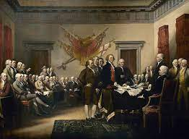
Διακήρυξη της Ανεξαρτηστίας
Το Κογκρέσο της Φιλαδέλφειας ψήφισε τη Διακήρυξη της Ανεξαρτησίας στις 4 Ιουλίου 1776
Τζ. Τράμπουλ, Η υπογραφή της αμερικανικής Διακήρυξης της Ανεξαρτησίας, 4 Ιουλίου 1776.
Η 4η Ιουλίου αποτελεί εθνική γιορτή των ΗΠΑ.

Slide 12
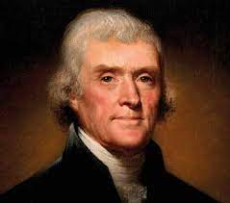
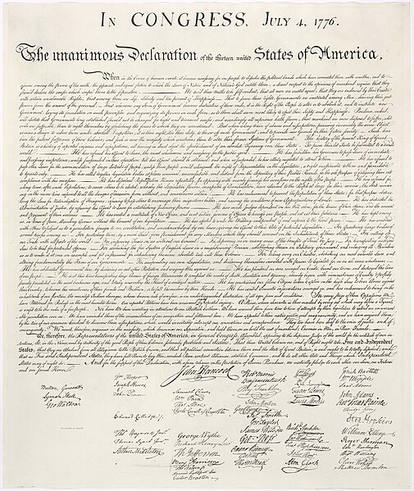
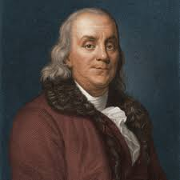
Η Διακήρυξη της Ανεξαρτησίας συντάχθηκε από τους
Τόμας Τζέφερσον και Βενιαμίν Φραγκλίνο και απηχούσε τις ιδέες του Διαφωτισμού
Τόμας Τζέφερσον
Βενιαμίν Φραγκλίνος

Slide 13
«Θεωρούμε ως αλήθειες αυταπόδεικτες ότι όλοι οι άνθρωποι πλάστηκαν ίσοι,
ότι προικίστηκαν από τον Δημιουργό τους με μερικά απαράγραπτα δικαιώματα, όπως αυτά της ζωής, της ελευθερίας και της αναζήτησης της ευτυχίας.
Για να εξασφαλιστούν αυτά τα δικαιώματα, καθιερώθηκαν οι κυβερνήσεις των
ανθρώπων, αντλώντας τη δίκαιη εξουσία τους από τη συγκατάθεση των κυβερνωμένων.
Όποτε οποιαδήποτε μορφή διακυβέρνησης έρθει σε αντίθεση με αυτές τις αρχές, είναι δικαίωμα του λαού να την αλλάξει ή να την καταργήσει και να καθιερώσει νέα κυβέρνηση βασισμένη σε αυτές τις αρχές και οργανωμένη με τέτοιο τρόπο, ώστε να θεωρείται από το λαό πιο αποτελεσματική για την εξασφάλιση της ευτυχίας των πολιτών.»

Slide 14
Συνεπώς, εμείς, οι αντιπρόσωποι των ενωμένων Πολιτειών της Αμερικής, αφού συγκαλέσαμε Γενική Συνέλευση, επικαλούμενοι τον Υπέρτατο Κριτή του κόσμου ως μάρτυρα των προθέσεών μας, διακηρύσσουμε και δηλώνουμε επισήμως, στο όνομα και με εξουσία του αγαθού λαού των αποικιών αυτών, ότι αυτές οι ενωμένες Αποικίες, αποτελούν και δικαιωματικά οφείλουν να αποτελέσουν ελεύθερες και ανεξάρτητες πολιτείες, ότι απαλλάσσονται από κάθε πίστη και υποταγή προς το Βρετανικό Στέμμα, και ότι κάθε πολιτικός δεσμός μεταξύ αυτών και του Βρετανικού Κράτους λύεται και πλέον δεν υφίσταται· και ότι ως ελεύθερες και ανεξάρτητες πολιτείες έχουν πλήρη ισχύ να κηρύξουν πόλεμο, να συνομολογήσουν ειρήνη, να συνάψουν συμμαχίες, να καθιερώσουν εμπόριο και να προβούν σε κάθε είδους συμφωνίες και ενέργειες που χαρακτηρίζουν τα ανεξάρτητα κράτη. Και προς στήριξη αυτής της διακήρυξης, έχοντας ακλόνητη πίστη στην προστασία της Θείας Πρόνοιας, αμοιβαία δεσμεύουμε μεταξύ μας τις Ζωές μας, τις Περιουσίες μας και την ιερή Τιμή μας

Slide 15
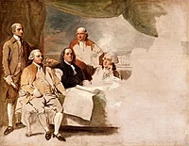
Μετά το τέλος του πολέμου και την ήττα των Άγγλων..................
Με τη συνθήκη των Βερσαλιών το 1783 οι Άγγλοι αναγνώρισαν τις 13 αποικίες ως
ανεξάρτητο κράτος με το όνομα Ηνωμένες Πολιτείες Αμερικής
Η αμερικανική αντιπροσωπεία κατά την υπογραφή της Συνθήκης. Η βρετανική αντιπροσωπεία αρνήθηκε να ποζάρει και ο πίνακας δεν ολοκληρώθηκε ποτέ.

Slide 16
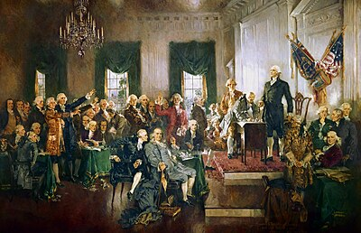
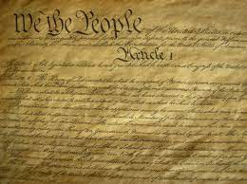
Το Σύνταγμα των ΗΠΑ – Σεπτέμβριος 1787
Η υπογραφή του Συντάγματος των Ηνωμένων Πολιτειών με τον Τζορτζ Ουάσινγκτον, τον Βενιαμίν Φραγκλίνο και τον Αλεξάντερ Χάμιλτον (σε πρώτο πλάνο από αριστερά προς τα δεξιά), πίνακας του Χάουαρντ Τσάντλερ Κρίστι.

Slide 17
Ισχύει κατά βάση έως σήμερα
Ανακήρυξε τη χώρα ένωση (ομοσπονδία) πολιτειών
Η κεντρική κυβέρνηση αποφασίζει για την οικονομία, την άμυνα και την εξωτερική πολιτική
Οι πολιτείες ρυθμίζουν μόνες τους τα ζητήματα τοπικής αυτοδιοίκησης, δικαιοσύνης,
εκπαίδευσης και αστυνόμευσης
Βασίστηκε στη διάκριση των εξουσιών
Νομοθετική εξουσία
Ασκείται από το Κογκρέσο (Γερουσία, Βουλή των Αντιπροσώπων )
Γερουσία: δύο Γερουσιαστές (αντιπρόσωποι) από κάθε πολιτεία
Βουλή των Αντιπροσώπων: οι αντιπρόσωποι από κάθε πολιτεία (ο αριθμός τους ανάλογα με
τον πληθυσμό της πολιτείας)
Εκτελεστική εξουσία
Ασκείται από τον Πρόεδρο, που εκλέγεται κάθε τέσσερα χρόνια.
Πρώτος πρόεδρος των ΗΠΑ εκλέχθηκε ο Τζορτζ Ουάσινγκτον το 1789.
Προς τιμή του το όνομά του δόθηκε στην σημερινή πρωτεύουσα των ΗΠΑ
Δικαστική εξουσιά
Ορίστηκε να είναι ανεξάρτηση

